Slide 1

Clase 30. Programación Backend
PROXY & NGINX

Slide 2


Conocer el concepto de proxy y comprender las diferencias entre proxy directo e inverso.
Conocer Nginx con sus configuraciones y usos.
OBJETIVOS DE LA CLASE

Slide 3

CRONOGRAMA DEL CURSO
Clase 29
Clase 30
Clase 31
Clusters y Escalabilidad
PROXY & NGINX
Logs, profiling & debug

Slide 4

SERVIDOR PROXY

Slide 5

¿Qué es?
Es un servidor que hace de intermediario entre las conexiones de un cliente y un servidor de destino, filtrando todos los paquetes entre ambos.
Sin el proxy, la conexión entre cliente y servidor de origen a través de la web es directa.
Se utiliza para navegar por internet de forma más anónima ya que oculta las IP, sea del cliente o del servidor de origen.
Por ser intermediario, ofrece funcionalidades como control de acceso, registro del tráfico, mejora de rendimiento, entre otras.

Slide 6
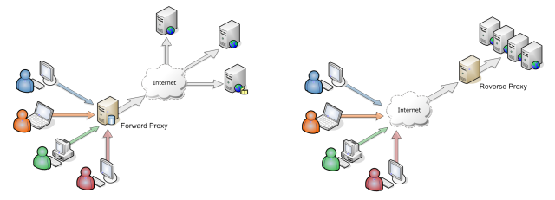
FORWARD PROXY vs. REVERSE PROXY

Slide 7

Proxy directo (forward)
Es un servidor proxy que se coloca entre el cliente y la web.
Recibe la petición del cliente para acceder a un sitio web, y la transmite al servidor del sitio, para que este no se entere de qué cliente está haciendo la petición.
Lo utiliza un cliente cuando quiere anonimizar su IP.
Es útil para mejorar la privacidad, y para evitar restricciones de contenido geográfico (contenido bloqueado en cierta región).

Slide 8
Proxy inverso (reverse)
Es este caso, el servidor proxy se coloca entre la web y el servidor de origen.
Entonces, el que se mantiene en el anonimato es el servidor de origen. Garantiza que ningún cliente se conecte directo con él y por ende mejore su seguridad.
En general el cifrado SSL de un sitio web seguro se crea en el proxy (y no directamente en el servidor).
Además, es útil para distribuir la carga entre varios servidores web.

Slide 9
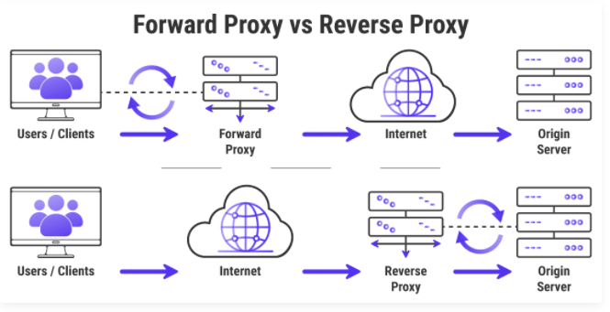
Similitudes y diferencias
Ambos pueden trabajar juntos, ya que no se superponen en su funcionamiento.
Los clientes/usuarios pueden utilizar un proxy directo y los servidores de origen un proxy inverso.

Slide 10
REVERSE PROXY EN BACKEND

Slide 11
Utilizar proxy inverso en backend
Existen varios beneficios por lo que, al crear un sitio web, conviene utilizar un proxy inverso:
Balancear la carga: Un solo servidor de origen, en una página con millones de visitantes diarios, no puede manejar todo el tráfico entrante. El proxy inverso puede recibir el tráfico entrante antes de que llegue al servidor de origen. Si este está sobrecargado o cae completamente, puede distribuir el tráfico a otros servidores sin afectar la funcionalidad del sitio. Es el principal uso de los servidores proxy inverso.

Slide 12
Utilizar proxy inverso en backend
Seguridad mejorada: Al ocultar el proxy inverso la IP del servidor de origen de un sitio web, se puede mantener el anonimato del mismo, aumentando considerablemente su seguridad. Al tener al proxy como intermediario, cualquier atacante que llegue va a tener una traba más para llegar al servidor de origen.
Potente caching: Podemos utilizar un proxy inverso para propósitos de aceleración de la web, almacenando en caché tanto el contenido estático como el dinámico. Esto puede reducir la carga en el servidor de origen, resultando en un sitio web más rápido.

Slide 13
Utilizar proxy inverso en backend
Compresión superior: Un proxy inverso es ideal para comprimir las respuestas del servidor. Esto se utiliza mucho ya que las respuestas del servidor ocupan mucho ancho de banda, por lo que es una buena práctica comprimirlas antes de enviarlas al cliente.
Cifrado SSL optimizado: Cifrar y descifrar las solicitudes SSL/TLS para cada cliente puede ser muy difícil para el servidor de origen. Un proxy inverso puede hacer esta tarea para liberar los recursos del servidor de origen para otras tareas importantes, como servir contenido.

Slide 14
Utilizar proxy inverso en backend
Monitoreo y registro del tráfico: Un proxy inverso captura cualquier petición que pase por él. Por lo tanto, podemos usarlos como un centro de control para monitorear y registrar el tráfico. Incluso si utilizamos varios servidores web para alojar todos los componentes de nuestro sitio web, el uso de un proxy inverso facilitará la supervisión de todos los datos entrantes y salientes del sitio.

Slide 15

☕
BREAK
¡5/10 MINUTOS Y VOLVEMOS!

Slide 16
NGINX

Slide 17
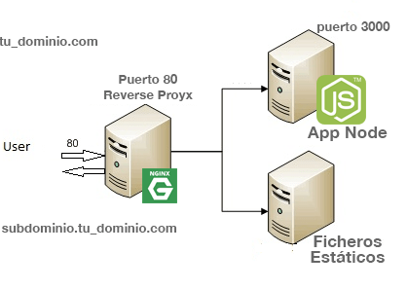
¿Qué es?
Nginx es un servidor web, orientado a eventos (como Node) que actúa como un proxy lo que nos permite redireccionar el tráfico entrante en función del dominio de dónde vienen, hacia el proceso y puerto que nos interese.
Se usa para solucionar el problema que se genera al correr nuestra app Node en el puerto 80, para que sea accesible desde una IP o dominio, y queremos utilizar el mismo puerto con otro proceso.

Slide 18
Configurar Nginx para Windows
Para configurar Nginx para Windows, primero debemos descargarlo del link: http://nginx.org/en/download.html
Descargar la última versión mainline.
Para empezar a configurarlo, en consola (por ejemplo, en el disco C: directamente) descomprimimos el archivo descargado, e inicializamos el Nginx abriendo el ejecutable: nginx.exe

Slide 19
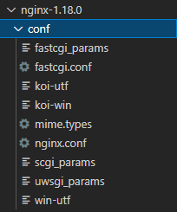
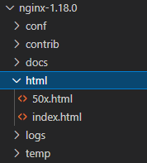
Configurar Nginx para Windows
Observamos la estructura de carpetas del Nginx.
La configuración se encuentra en la carpeta llamada conf.
El espacio público está en la carpeta llamada html.

Slide 20
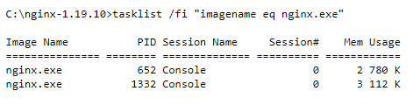
Configurar Nginx para Windows
Luego, para listar los procesos de Nginx, podemos usar el comando tasklist (aunque también podemos usar el Administrador de Tareas).
Uno de los procesos es el master y el otro es worker.
Si Nginx no inicia, buscar la razón del error en la carpeta logs/error.log.
Si no existe el archivo, entonces la razón la encontramos en el Windows Event Log.

Slide 21
Configurar Nginx para Windows
Nginx en Windows se ejecuta como una aplicación estándar, pero también se puede operar mediante los siguientes comandos por consola:
./nginx.exe -s stop para un apagado rápido.
./nginx.exe -s quit para un cierre más elegante.
./nginx.exe -s reload para reiniciar el servidor al cambiar la configuración, iniciar nuevos procesos de trabajo con una nueva configuración, cierre elegante de los procesos de trabajo antiguos.
./nginx.exe -s reopen para reabrir logs de archivos.

Slide 22


EJECUTAR SERVIDOR NGINX
Tiempo: 8 minutos

Slide 23

Ejecutar servidor Nginx
Tiempo: 8 minutos
Descargar el servidor Nginx y ponerlo en funcionamiento.
Verificar que se encuentre corriendo como proceso del sistema operativo.
Hacer un request a su ruta raíz y verificar que esté ofreciendo el index.html que se encuentra en carpeta html. Realizar un cambio en dicha html y comprobar que se refleje en el navegador.
Integrar un css al index.html que modifique algún estilo del sitio de prueba (Ej. el color de un título). Luego añadir un archivo Javascript que saque un mensaje 'Hola Nginx!!!' por consola. Verificar que estos cambios se vean al requerir la página.

Slide 24
NGINX CON PROXY INVERSO

Slide 25
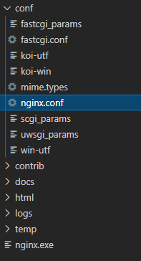
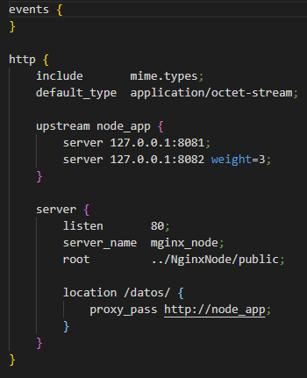
Configurar Nginx con proxy inverso
Vamos a configurar un servidor Nginx para utilizarlo con proxy inverso.
Para eso, primero, cambiamos el archivo nginx.conf de la carpeta conf del Nginx por el siguiente código.

Slide 26
Configurar Nginx con proxy inverso
Podemos ver que están definidos los dos servidores de Node.
El segundo se está usando como balanceador de carga (por eso se pone weight=3 ). Si no estuviera el peso, la carga se distribuye mitad para cada uno.
Luego, configuramos el puerto, el nombre del servidor de Nginx y la ruta hacia el espacio público del proyecto en Node. En este caso, un directorio más arriba, dentro del proyecto de servidor node.

Slide 27
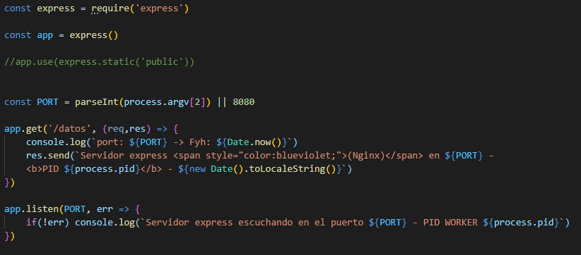
Proyecto en Node para el Nginx
Luego, creamos un proyecto de Node, donde el server.js lo configuramos de la siguiente forma.
Debemos tener instalado el módulo PM2 para que todo funcione.

Slide 28

Proyecto en Node para el Nginx
En el código anterior, vemos que está comentada la línea de código del recurso del espacio público .
Está comentado, ya que si nuestro servidor Node se encargará de recursos, perdería rendimiento.
Es por eso que Nginx se encarga de ofrecer los recursos estáticos.

Slide 29
Ejecutando los servers de Node
Con esto hecho, ya podemos iniciar el proyecto de Node, tanto en modo Fork como en modo Cluster.
Prender el servidor en modo Fork:
Nos debe aparecer en consola algo parecido a lo siguiente.

Slide 30
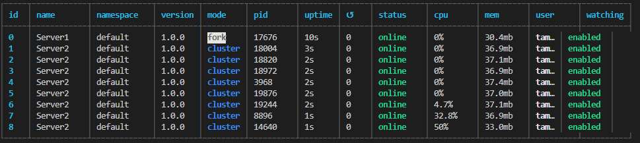
Ejecutando los servers de Node
Prender el servidor en modo Cluster:
Nos debe aparecer en consola algo parecido a lo siguiente.

Slide 31
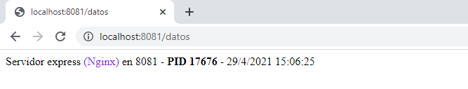
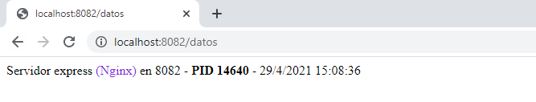
Ejecutando los servers de Node
Podemos entonces chequear el funcionamiento de ambos servidores en el navegador:
Servidor Fork
Servidor Cluster

Slide 32

Ejecutando el server de Nginx
Ahora ya podemos iniciar el Nginx. Para eso, primero lanzamos el ejecutable nginx.exe
Luego, con el siguiente comando chequeamos que esté funcionando correctamente. Se debe mostrar en consola los procesos master y worker, como vimos anteriormente:
Con esto, ya podemos acceder al espacio público desde el puerto 80 (el predeterminado del navegador, el configurado en Nginx). Esto es posible, por la siguiente línea del código del archivo ngnix.conf mostrado anteriormente:
NOTA: El proyecto de Node se llama NginxNode y está en la misma carpeta que el Nginx.

Slide 33
Ejecutando el server de Nginx
Si modificamos la configuración, debemos reiniciar el servidor de Nginx para que la misma se ejecute, como lo indicamos en las diapositivas anteriores, a través de la consola, con el comando ‘./nginx.exe -s reload’
Se puede cambiar la configuración del peso en el balanceador de carga. Si sacamos este, al entrar a localhost/datos, e ir recargando, de forma pareja se ejecuta el puerto 8081, luego el 8082, luego de nuevo el 8081 y así sucesivamente.

Slide 34
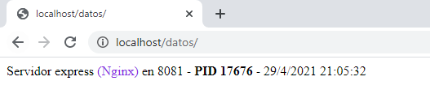
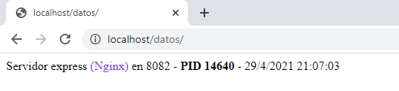
Ejecutando el server de Nginx
Con el peso de 3 en el balanceador (puerto 8082), ejecuta primero el puerto 8081 una vez, luego 3 veces el 8082 y luego vuelve una vez al 8081 y así sucesivamente. Conviene hacerlo así ya que el servidor 8081 está en modo Fork, por lo que tiene menos capacidad de proceso que el 8082 que está en modo Cluster.

Slide 35
PROBAR BALANCEADOR DE CARGA
Tiempo: 10 minutos

Slide 36
Probar balanceador de carga
Tiempo: 10 minutos
Realizar los siguientes cambios en el servidor Nginx que venimos utilizando:
Volver a configurar el servidor Nginx con el puerto 80 como puerto de escucha.
Derivar la información entrante en su ruta '/datos' a tres instancias Node.js escuchando en distintos puertos: ej: 8081 y 8082.
Las instancias de node responderán en esa ruta: el número de puerto de escucha, su pid y la fecha y hora actual, ej: 'Server en PORT(puerto) - PID(pid) - FYH(fyh)'
En principio el balanceo de carga será equitativo para las dos instancias.

Slide 37
Probar balanceador de carga
Tiempo: 10 minutos
La primera instancias (8081) correrá en modo fork (por código), la otra (8082) en modo cluster (por código) utilizando PM2 modo fork (sin -i max).
Probar que con cada request cambie el servidor que responde en forma equitativa.
Luego cambiar la configuración del servidor para que la carga se distribuya 1-3 entre las dos instancias de Node, es decir, la instancia 8082 atenderá el triple de paquetes que la instancias 8081. Verificar esta operación.
NOTA: la instancia de servidor node deberá recibir como primer parámetro el puerto de escucha y como segundo el modo de trabajo: FORK ó CLUSTER.

Slide 38
SITIOS OFRECIDOS POR NODE O NGINX
Tiempo: 5 minutos

Slide 39
Sitios ofrecidos por Node o Nginx
Tiempo: 5 minutos
Realizar un sitio web sencillo (con HTML, CSS y Javascript) que sea ofrecido en principio por el servidor de node.js del desafío anterior, utilizando el servicio de archivos estáticos de express.
Las instancias de Node.js continuarán corriendo con PM2 en modo watch para incorporar nuevos cambios.
Comprobar que el sitio web se vea correctamente desde las dos instancias de Node.js en su ruta raíz.
Luego cambiar la configuración de Nginx para que ofrezca el sitio realizado en su ruta raíz, desactivando en las instancias de Node.js el servicio estático de archivos.
Comprobar que ahora Nginx sea el que ofrezca el sitio web y no Node.js

Slide 40

15
SERVIDOR CON BALANCE DE CARGA
Retomemos nuestro trabajo para poder ejecutar el servidor en modo fork o cluster, ajustando el balance de carga a través de Nginx.

Slide 41

EJECUTAR SERVIDORES NODE
Formato: link a un repositorio en Github con el proyecto cargado. Sugerencia: no incluir los node_modules
>> Consigna: Tomando con base el proyecto que vamos realizando, agregar un parámetro más en la ruta de comando que permita ejecutar al servidor en modo fork o cluster. Dicho parámetro será 'FORK' en el primer caso y 'CLUSTER' en el segundo, y de no pasarlo, el servidor iniciará en modo fork. Agregar en la vista info, el número de procesadores presentes en el servidor. Ejecutar el servidor (modos FORK y CLUSTER) con nodemon verificando el número de procesos tomados por node. Ejecutar el servidor (con los parámetros adecuados) utilizando Forever, verificando su correcta operación. Listar los procesos por Forever y por sistema operativo.

Slide 42
EJECUTAR SERVIDORES NODE
Formato: link a un repositorio en Github con el proyecto cargado. Sugerencia: no incluir los node_modules
Ejecutar el servidor (con los parámetros adecuados: modo FORK) utilizando PM2 en sus modos modo fork y cluster. Listar los procesos por PM2 y por sistema operativo. Tanto en Forever como en PM2 permitir el modo escucha, para que la actualización del código del servidor se vea reflejado inmediatamente en todos los procesos. Hacer pruebas de finalización de procesos fork y cluster en los casos que corresponda.

Slide 43
SERVIDOR NGINX
Formato: link a un repositorio en Github con el proyecto cargado. Sugerencia: no incluir los node_modules
>> Consigna: Configurar Nginx para balancear cargas de nuestro servidor de la siguiente manera: Redirigir todas las consultas a /api/randoms a un cluster de servidores escuchando en el puerto 8081. El cluster será creado desde node utilizando el módulo nativo cluster. El resto de las consultas, redirigirlas a un servidor individual escuchando en el puerto 8080. Verificar que todo funcione correctamente. Luego, modificar la configuración para que todas las consultas a /api/randoms sean redirigidas a un cluster de servidores gestionado desde nginx, repartiéndolas equitativamente entre 4 instancias escuchando en los puertos 8082, 8083, 8084 y 8085 respectivamente.

Slide 44
SERVIDOR NGINX
Formato: link a un repositorio en Github con el proyecto cargado. Sugerencia: no incluir los node_modules
>> Aspectos a incluir en el entregable: Incluir el archivo de configuración de nginx junto con el proyecto. Incluir también un pequeño documento en donde se detallen los comandos que deben ejecutarse por línea de comandos y los argumentos que deben enviarse para levantar todas las instancias de servidores de modo que soporten la configuración detallada en los puntos anteriores. Ejemplo: pm2 start ./miservidor.js -- --port=8080 --modo=fork pm2 start ./miservidor.js -- --port=8081 --modo=cluster pm2 start ./miservidor.js -- --port=8082 --modo=fork ...

Slide 45

¿PREGUNTAS?

Slide 46
¡MUCHAS GRACIAS!
Resumen de lo visto en clase hoy:
Módulo Cluster.
Forever.
PM2.
Proxy directo e inverso.
Nginx, configuraciones y uso.

Slide 47

OPINA Y VALORA ESTA CLASE

Slide 48
#DEMOCRATIZANDOLAEDUCACIÓN

